Slide 1
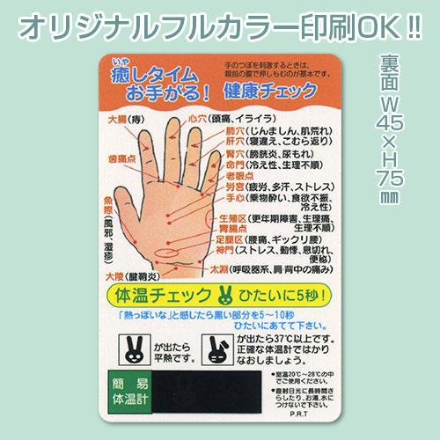
【提案書】
癒やしタイム・お手がる健康チェックカード
足裏と手の平のツボがカラーでプリントされているため見やすく、またおでこに5秒当てるだけで簡易的に体温を計測することもできる健康チェックカード。ばらまき用などにもおすすめ。
特徴
納期
納期スペース
仕様
素材 : 紙・表面PP樹脂貼り加工
サイズ : W55×H85×D0.4mm
重量 : 2g
お見積
お見積りスペース

